Slide 1

Beyond Adapting SAM: Towards End-to-End Ultrasound Image Segmentation via Auto Prompting
来源：MICCAI2024
Xian Lin,Yangyang Xiang,Li Yu,and Zengqiang Yan

Slide 2


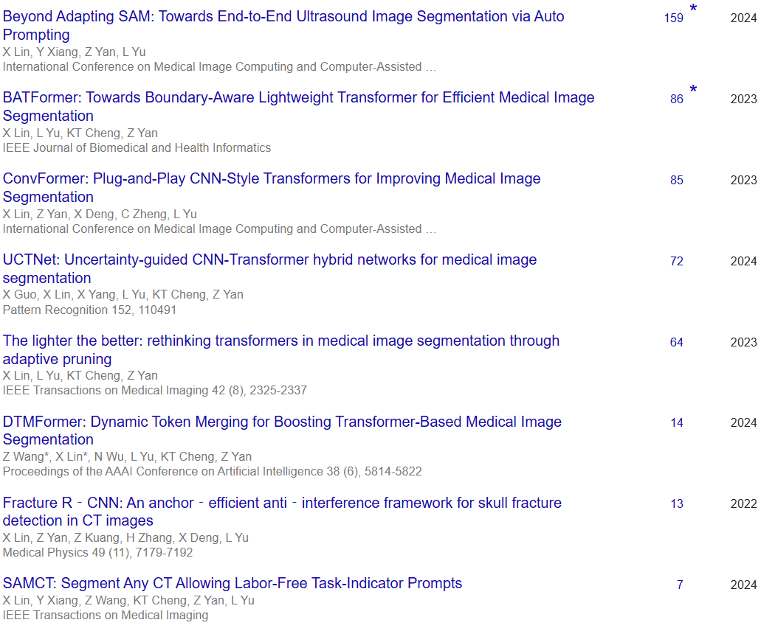
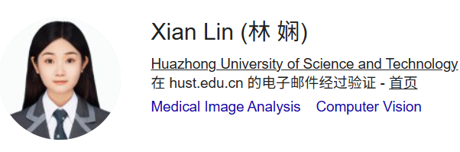
作者

Slide 3
问题描述
问题：
端到端的医学图像分割通常存在泛化能力较差的问题
通用图像分割模型“Segment Anything Model ”，面临两大主要问题：
1) 若无适当调整，会出现严重的性能下降和泛化能力受限；
2) 半自动分割依赖于精确的人工提示（prompts）进行交互 。

Slide 4
创新点
SAM 强大特征表示能力
端到端自动分割
超声图像分割通用模型
沿用特征提取分支VIT和掩码解码器
引入自动提示生成器（APG）替代 SAMUS 的人工提示编码器
引入并行 CNN 分支补充局部信息；使用特征适配器和位置适配器，将 SAM 从自然图像域适配到超声域

Slide 5
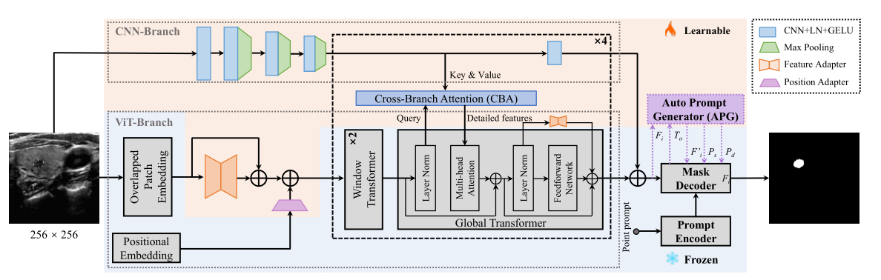

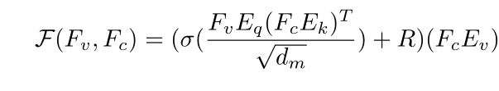
整体网络模型
特征适配器公式：
交叉注意力：

Slide 6
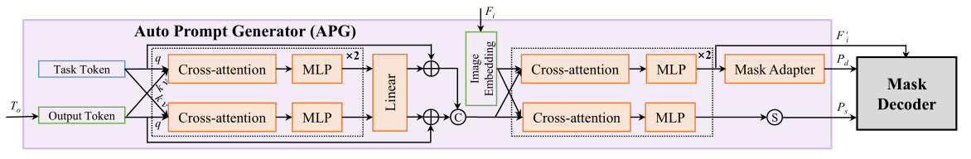
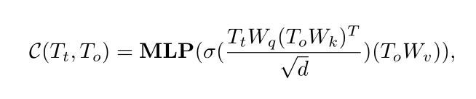
自动提示生成： APG模块

Slide 7
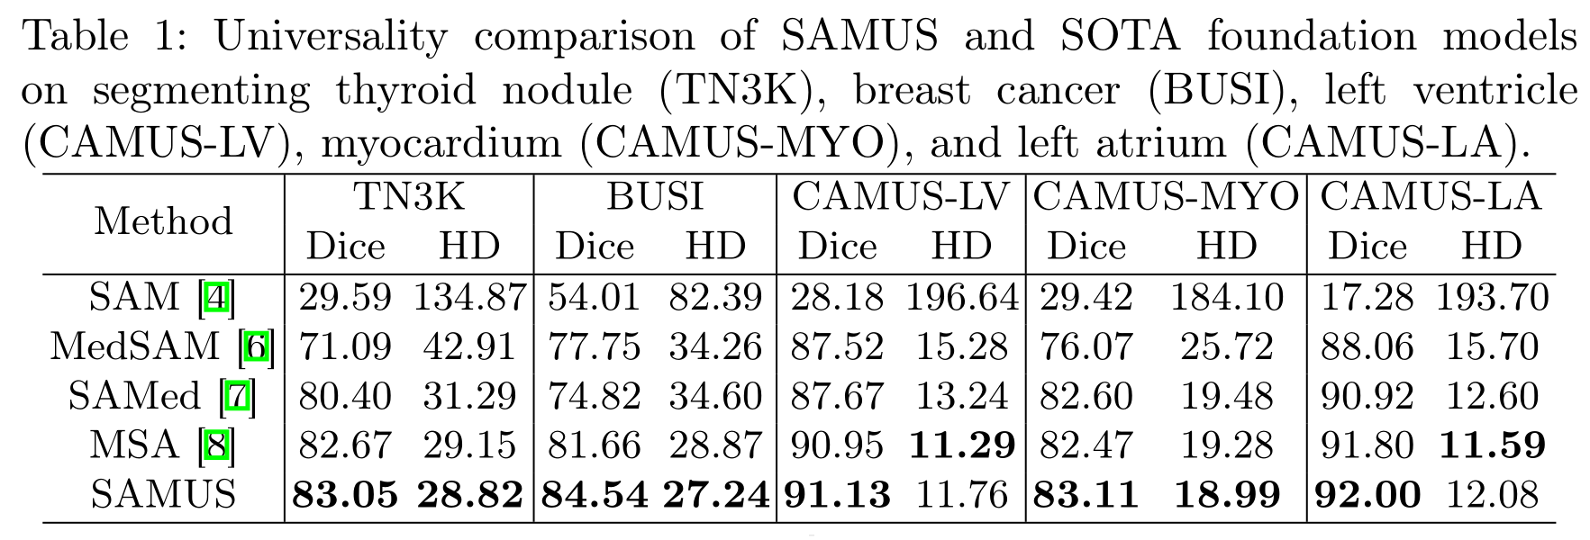
对比实验-SAMUS和通用模型-可见数据集
评估SAMUS在已知领域的表现

Slide 8
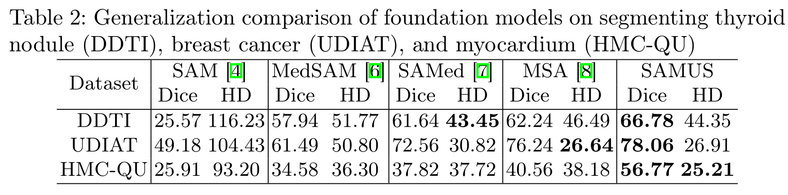
对比实验-SAMUS和通用模型-未见数据集
评估SAMUS在未知领域的表现

Slide 9
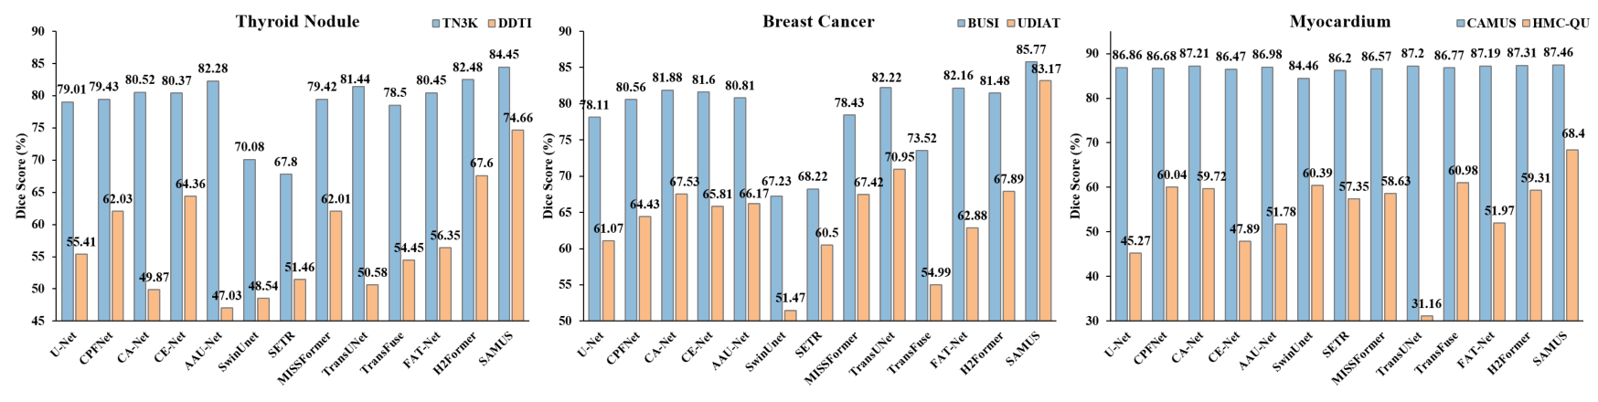
对比实验-SAMUS和任务特定模型-未见数据集
评估SAMUS作为foundation model在单任务微调后的表现

Slide 10
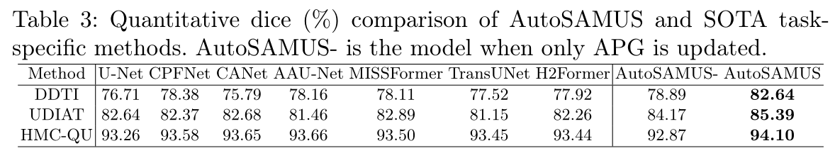
对比实验-AutoSAMUS和任务特定模型-可见数据集微调
评估AutoSAMUS（端到端自动分割版本）的表现

Slide 11
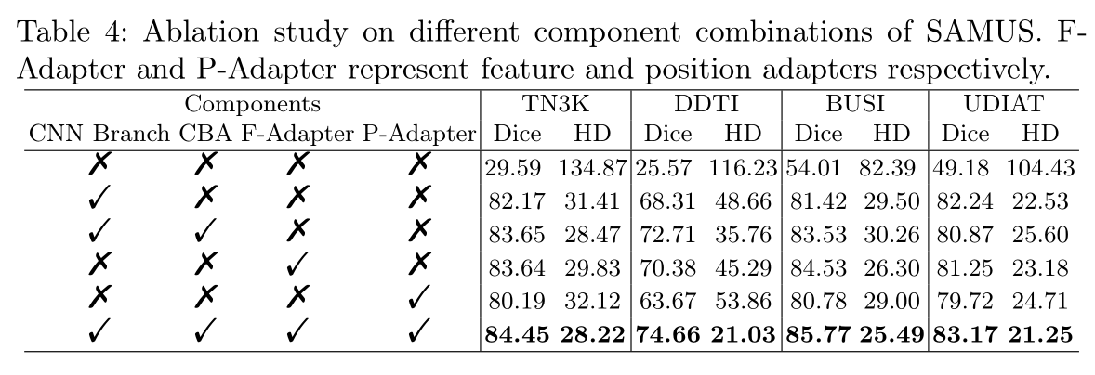
消融实验

Slide 12
总结
提出了一种新的超声图像分割通用模型，即超声图像分割模型（SAMUS）及其端到端自动分割版本（AutoSAMUS）。
•SAMUS通过引入并行CNN分支和跨分支注意力机制（CBA）补充了SAM缺失的局部信息，并联合使用特征适配器和位置适配器实现从自然图像域到超声医学图像域的有效迁移。
•AutoSAMUS通过引入自动提示生成器（APG）替代传统SAM人工提示编码器，利用可学习的任务tokens与图像嵌入进行交叉注意力交互，自动生成稀疏和密集提示嵌入，实现了真正的端到端自动分割。

Slide 13
结语
感谢聆听！

